Slide 1

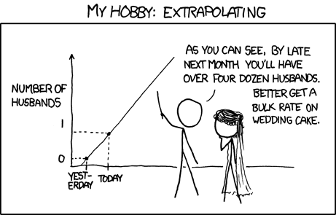
Persamaan Linier dan Non-linier dengan Metode Tabel dan Metode Biseksi

Slide 2
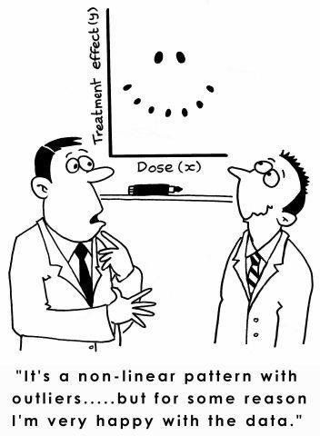

Slide 3
Tugas
Presentasi dibuat langsung menggunakan Canva AI atau tools AI lainnya.
Setelah materi selesai dibuat, setiap kelompok diberi waktu sekitar 20 menit untuk mempelajari dan mendiskusikan isi presentasi.
Kelompok yang maju akan dipilih secara acak. Saat presentasi, presenter tidak diperbolehkan membawa atau menggunakan HP/gadget. Selama sesi presentasi dan tanya jawab, penggunaan gadget tidak diperbolehkan termasuk untuk peserta.
Penilaian dilakukan berdasarkan kualitas presentasi dan pemahaman materi. Mahasiswa dari peserta yang aktif bertanya juga akan mendapatkan nilai keaktifan.
Semua kelompok dipastikan akan mendapat giliran presentasi, sehingga setiap anggota harus memahami materi yang telah dibuat.
  Generator
  www.canva.com/ai
Notes:
Saya tidak ada affiliate dengan tools ini ya.

Slide 4
Rubrik Presentasi
Aspek | Bobot | Keterangan
Ketepatan Materi | 30% | Konsep dan perhitungan benar
Pemahaman Materi | 25% | Menguasai, tidak sekadar membaca
Penyampaian | 20% | Jelas, runtut, komunikatif
Tanya Jawab | 15% | Jawaban tepat dan logis
Media/Slide | 10% | Ringkas, rapi, mudah dibaca
Total | 100%
*sedikit note untuk individu MVP dan AFK

Slide 5
Daftar Isi
Persamaan Linear dan Non-linear
Metode Tabel
Metode Biseksi
Perbandingan Metode Tabel dan Biseksi
Aplikasi & Contoh Soal

Slide 6
Persamaan
Linear & Nonlinear

Slide 7
Persamaan Linear
Persamaan linear adalah persamaan yang setiap variabelnya memiliki pangkat tidak lebih dari satu.
Disebut linear jika digambarkan pada sistem koordinat Kartesius, grafiknya akan membentuk garis lurus.
  contoh
  f(x)= 1/2x - 1

Slide 8
Persamaan Nonlinear
Persamaan nonlinear adalah persamaan yang memiliki setidaknya satu variabel dengan pangkat lebih dari satu (misalnya, x²) atau mengandung hasil kali dua atau lebih variabel (misalnya, xy). grafik persamaan nonlinear membentuk kurva seperti parabola, hiperbola, atau bentuk lengkung lainnya.
  contoh
  f(x)=2x² - x - 1

Slide 9
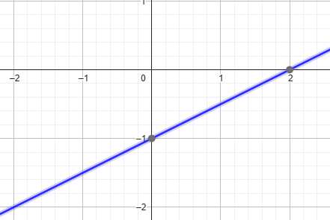
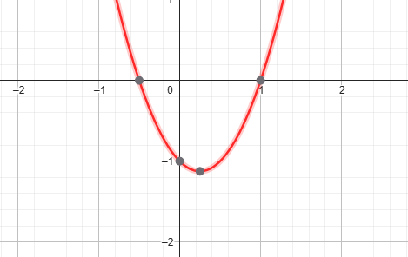
Perbedaan
  Linear
Perbedaan utama persamaan linear dan nonlinear adalah: persamaan linear menghasilkan grafik berupa garis lurus dan memiliki pangkat variabel maksimal satu,
  sedangkan persamaan non-linear menghasilkan grafik berupa kurva dan memiliki derajat variabel dua atau lebih.
f(x)= 1/2x - 1
  Nonlinear
f(x)=2x² - x - 1

Slide 10
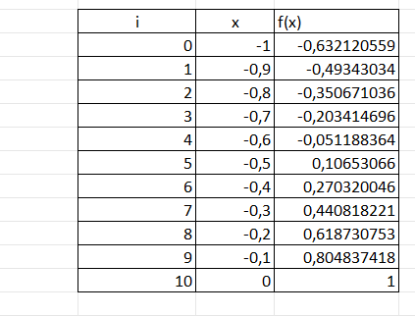
Metode Tabel

Slide 11
Apa itu metode tabel?
Metode Tabel merupakan salah satu metode numerik sederhana untuk mencari akar persamaan.
  Dengan metode tabel, kita tidak langsung menghitung akar, tapi membuat tabel nilai fungsi pada interval tertentu, lalu melihat di mana tanda fungsi berubah (positif → negatif atau sebaliknya). Perubahan tanda ini menandakan adanya akar di antara kedua titik.

Slide 12
Konsep Metode Tabel
  Kita ingin cari akar dari f(x)=0.
  Kita membuat tabel yang berisi nilai-nilai x dan hasil fungsi f(x) pada titik-titik tersebut.
  Dari tabel itu, kita lihat pola perubahan tanda nilai fungsi untuk menemukan perkiraan letak akar.
Notes:
Misalkan f(x)=0, ini karena
y=0
x2−5=0 -> x=akar 5
“Kita set sama dengan nol karena akar adalah titik saat nilai fungsi tepat berada di sumbu-$x$.”

Slide 13
Langsung ke contohnya
Cari akar f(x) = x² - 5 di interval [2,3] dengan Δx = 0.5 dan [a,b] = [2,3]
x | f(x) = x² - 5 | Tanda
2.0 | -1 | -
2.5 | 1.25 | +
3.0 | 4 | +

Slide 14
Tanda berubah dari – (di 2.0) ke + (di 2.5) → akar ada di antara 2.0 dan 2.5.
Kalau mau lebih akurat, ulangi dengan interval lebih kecil di antara 2.0–2.5.

Slide 15
Kesimpulan Konsep Metode Tabel
Jadi, konsep tabel = mencoba beberapa nilai x, menyusun hasilnya dalam tabel, lalu mencari interval di mana terjadi perubahan tanda untuk menemukan letak akar.

Slide 16
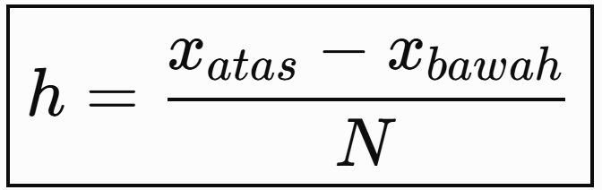
Langkahnya
  Definisikan fungsi f(x)
  Tentukan range untuk x yang berupa batas bawah x bawah dan batas atas x atas
  Tentukan jumlah pembagian N
  Hitung Step Pembagi h
*Semakin besar $N$, maka $h$ semakin kecil dan tabel menjadi semakin rapat.
Notes:
H= delta x
klo N=4, h=0,25
*Semakin besar $N$, maka $h$semakin kecil dan tabel menjadi semakin rapat.

Slide 17
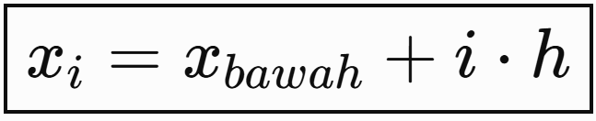
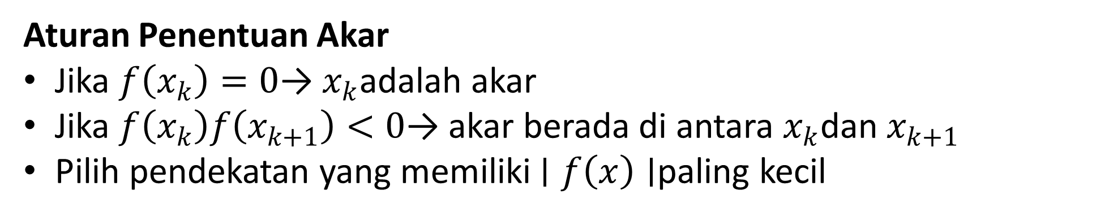
Langkahnya
5. Untuk i = 0 s/d N, hitung
y_{i} = f(x_{i})
6. Untuk I = 0 s/d n dicari k dimana
Aturan Penentuan Akar
Jika $f\left(x_{k}\right)=0$→ $x_{k}$adalah akar
Jika $f\left(x_{k}\right)f\left(x_{k+1}\right)<0$→ akar berada di antara $x_{k}$dan $x_{k+1}$
Pilih pendekatan yang memiliki $∣f\left(x\right)∣$paling kecil
Notes:
Dari N=4 tadi bgmn ?

Slide 18
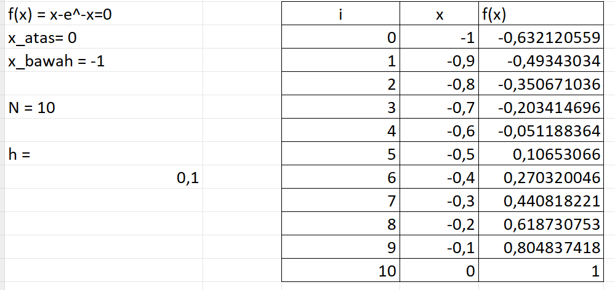
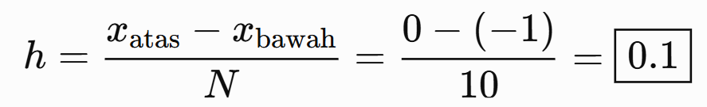
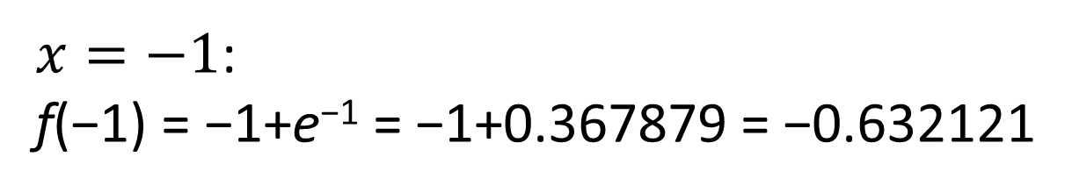
Contoh Penyelesaian
F(x) = x + e^{x} = 0 dengan range x = [-1,0]
f(x) = x + ​e^{x}
x bawah ​= −1
x atas ​ = 0
N = 10
$x=−1$:
f(−1) = −1+e⁻¹ = −1+0.367879 = −0.632121

Slide 19
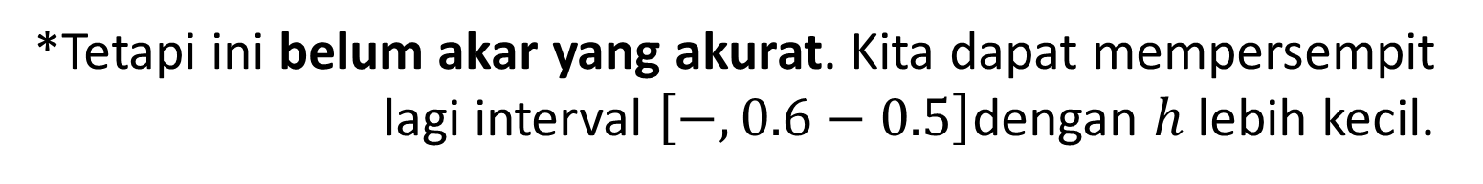
Contoh Penyelesaian
F(x) = x + ex = 0 dengan range x = [-1,0]
f(x) = x + ​e^{x}
x bawah ​= −1
x atas ​ = 0
N = 10
h = 0,1
0.051188 < 0.106531
x ≈ -0,6
*Tetapi ini belum akar yang akurat. Kita dapat mempersempit lagi interval $\left[− , 0.6−0.5\right]$dengan $h$lebih kecil.
Notes:
≈ = approx

Slide 20
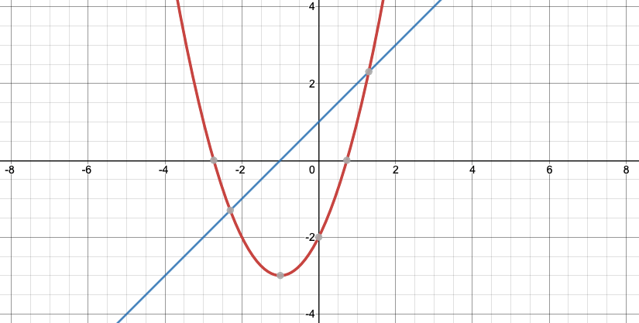

Metode Bisectionnn

Slide 21
Apa itu metode Biseksi?
Metode Biseksi merupakan salah satu Metode Numerik yang digunakan dalam mencari akar dari persamaan non-linier.
  Metode Biseksi dilakukan dengan cara menentukan batas interval yang kemudian dibagi menjadi dua interval baru hingga mendekati nilai dari epsilon.

Slide 22



“Bayangkan”
Dari 1 sampai 100 angka berapa yang aku pilih?
50!

Slide 23
“Bayangkan”
50 Kebesaran. Coba tebak lagi
30!

Slide 24
“Bayangkan”
30 Kekecilan. Coba lagi
41!

Slide 25
“Bayangkan”
Bener!!!
Hore

Slide 26

“Bayangkan”
René Descartes!?!
Notes:
Cogito, Ergo Sum: Ini adalah kutipan filosofisnya yang paling ikonik, yang berarti "Aku berpikir, maka aku ada“
Sistem Koordinat Kartesius: Di bidang matematika, ia menemukan sistem koordinat (sumbu X dan Y)
Skeptisisme Metodis: Metode berpikirnya yang menolak untuk mempercayai apa pun sebelum hal tersebut dapat dibuktikan

Slide 27
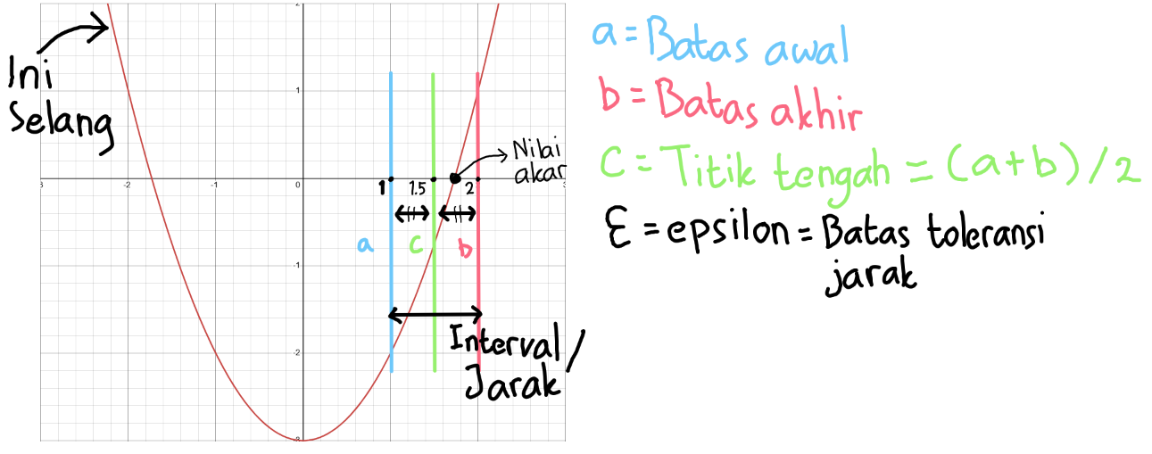
“Apa Itu???”
F(x) = x²-3

Slide 28
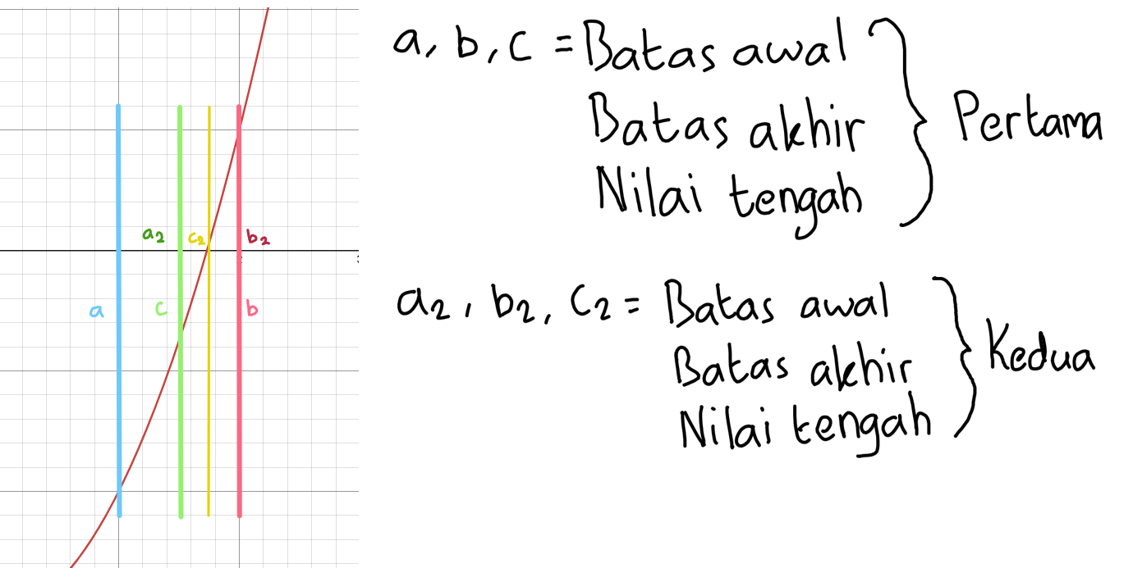
“Apa Itu???”

Slide 29

Contoh Penyelesaian 😁
F(x) = x² - 3
ε = 0.005
 | a | c | b | F(a) | F(c) | F(b) | Lebar
1 | 1 | 1,5 | 2 | -2 | -0,75 | 1 | 0,5
2 | 1,5 | 1,75 | 2 | -0,75 | 0,0625 | 1 | 0,25
3 | 1,5 | 1,625 | 1,75 | -0,75 | -0,359375 | 0,0625 | 0,125
4 | 1,625 | 1,6875 | 1,75 | -0,359375 | -0,152344 | 0,0625 | 0,0625
5 | 1,6875 | 1,71875 | 1,75 | -0,152344 | -0,0458984 | 0,0625 | 0,03125
6 | 1,71875 | 1,734375 | 1,75 | -0,0458984 | 0,00805664 | 0,0625 | 0,015625

Slide 30

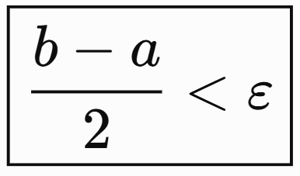
Contoh Penyelesaian 🫠
F(x) = x²-3
ε = 0.005
 | a | c | b | F(a) | F(c) | F(b) | Lebar
6 | 1,71875 | 1,734375 | 1,75 | -0,0458984 | 0,00805664 | 0,0625 | 0,015625
7 | 1,71875 | 1,7265625 | 1,734375 | -0,0458984 | -0,0189819 | 0,00805664 | 0,0078125
8 | 1,7265625 | 1,73046875 | 1,734375 | -0,0189819 | -0,00547791 | 0,00805664 | 0,00390625
x ≈ 1,73046875
ε (epsilon) = batas toleransi galat
Iterasi berhenti jika:

Slide 31
Perbandingan
Metode Tabel VS Metode Biseksi

Slide 32
Kelebihan dan Kelemahan
Metode | Kelebihan | Kelemahan
Tabel | Mudah digunakan Cocok untuk data hasil eksperimen (diskrit) Tidak perlu rumus turunan | Tidak menjamin ketepatan (akurasi terbatas oleh ukuran step Δx) Akurasi tergantung banyaknya titik Tidak efisien untuk akar yang dekat (membutuhkan banyak titik untuk memperoleh akar yang lebih akurat)
Biseksi | Lebih akurat dan sistematis Pasti konvergen (jika fungsi kontinu dan interval awal mengapit akar) Error bisa diprediksi | Perlu interval awal yang tepat Lebih rumit dari metode tabel Butuh perhitungan berulang

Slide 33
Kapan Bisa Digunakan?
  Metode Biseksi
  Fungsi kontinu
  Interval awal mengapit akar
  Membutuhkan solusi yang stabil dan terkontrol galatnya
  Metode Tabel
  Menentukan interval awal akar
  Eksplorasi/pencarian awal
  Data fungsi pada beberapa titik
  Kesimpulan
  Tabel: mencari lokasi awal akar
  ​Biseksi: mempersempit interval akar secara sistematis

Slide 34
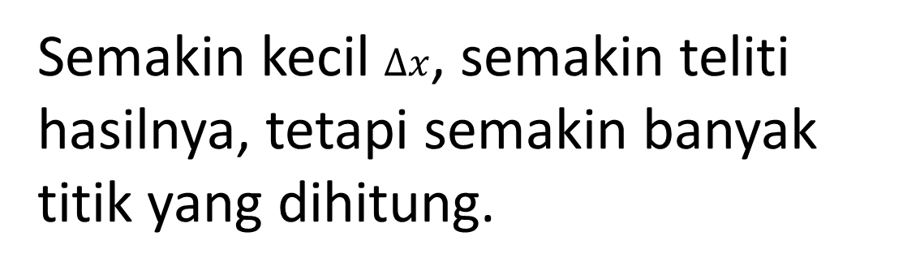
Analisis Kesalahan dan Akurasi
Metode Biseksi
Setiap iterasi memperkecil interval menjadi setengah, sehingga akar semakin terlokalisasi dan galat semakin kecil.
Metode Tabel
  Semakin kecil $Δx$, semakin teliti hasilnya, tetapi semakin banyak titik yang dihitung.

Slide 35
APLIKASI DAN CONTOH SOAL

Slide 36
BINARY SEARCH

Slide 37
BINARY SEARCH
Binary Search merupakan algoritma pencarian yang membagi data menjadi dua bagian dan mencari elemen yang dicari di salah satu bagian tersebut. Algoritma ini mengasumsikan bahwa data sudah terurut, entah itu dalam urutan menaik atau menurun.

Slide 38
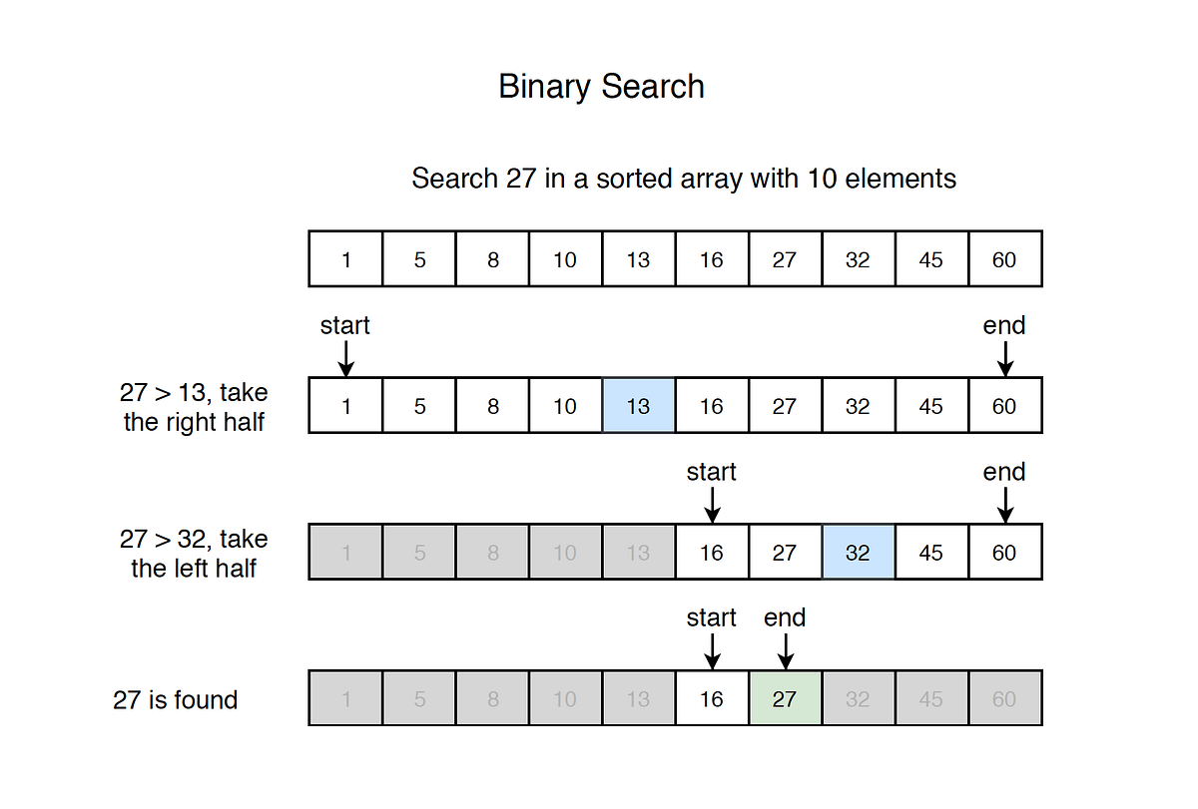
BINARY SEARCH
Notes:
Mulai dengan menentukan dua indeks: low dan high. low adalah indeks awal, dan high adalah indeks akhir dari daftar.
Hitung indeks tengah: mid = (low + high) / 2.
Periksa apakah nilai di indeks mid adalah nilai yang Anda cari.
Jika ya, Anda telah menemukannya!
Jika tidak, tentukan apakah nilai yang dicari lebih kecil atau lebih besar dari nilai di mid.
Jika lebih kecil, atur high menjadi mid – 1. Jika lebih besar, atur low menjadi mid + 1
Ulangi langkah-langkah di atas sampai Anda menemukannya atau sampai low lebih besar dari high.
1. Pencarian yang Efisien pada Data Terurut
Salah satu keuntungan utama adalah efisiensinya dalam mencari data terurut. Karena data dibagi dua setiap langkahnya, algoritma ini dapat dengan cepat menyempitkan daerah pencarian hingga elemen yang dicari ditemukan. Dalam data yang sangat besar, metode ini mengurangi jumlah langkah yang diperlukan secara signifikan dibandingkan dengan metode pencarian lainnya, seperti linear search.
2.Efisiensi Waktu
karena kita tidak mencari satu satu melainkan mempersempit daerah pencarian
3. Sederhana dan Mudah Diimplementasikan
Konsep dasar binary search relatif sederhana, dan algoritma ini mudah diimplementasikan dalam berbagai bahasa pemrograman. Langkah-langkahnya yang terstruktur memudahkan pemahaman dan penggunaan binary search dalam pengembangan perangkat lunak.
Keterbatasan Binary Search
Berikut merupakan keterbatasan yang dimiliki oleh algoritma ini, antara lain:
1. Hanya Berlaku untuk Himpunan Data Terurut
Binary search hanya dapat digunakan untuk mencari elemen dalam himpunan data yang sudah terurut. Jika himpunan data tidak terurut, langkah-langkah binary search tidak akan berfungsi dengan benar dan menghasilkan hasil yang salah.
2. Memerlukan Pengurutan Awal
Sebelum menggunakan binary search, himpunan data harus diurutkan terlebih dahulu. Pengurutan ini membutuhkan waktu dan sumber daya tambahan. Jika himpunan data sering berubah atau update secara dinamis, maka pengurutan ulang yang sering juga diperlukan, yang dapat mempengaruhi efisiensi algoritma.
3. Membutuhkan Ruang Tambahan
Selain himpunan data itu sendiri, binary search membutuhkan variabel tambahan untuk menyimpan batas awal dan batas akhir. Ini membutuhkan alokasi ruang tambahan dalam memori yang harus diperhatikan terutama saat berurusan dengan himpunan data besar.
1. Mencari Elemen dalam Array Terurut
Salah satu contoh penggunaan binary search adalah untuk mencari elemen tertentu dalam array yang telah diurutkan. Kita dapat dengan cepat menemukan elemen ini dengan menggunakan algoritma ini daripada mencari satu per satu menggunakan linear search.
2. Implementasi Auto-saran dalam Pencarian
Algoritma ini juga dapat digunakan dalam implementasi fitur auto-saran (auto-suggestion) dalam mesin pencarian atau aplikasi lain. Ketika pengguna mengetikkan query pencarian, aplikasi dapat menggunakan algoritma ini untuk mencari kemungkinan saran atau hasil yang relevan dengan cepat.
3. Penggunaan Binary Search dalam Searching Web
Kursus algoritma
Algoritma ini menjadi kunci dalam mengoptimalkan mesin pencarian seperti Google. Ketika kamu mencari sesuatu di mesin pencari, algoritma ini bekerja di balik layar untuk menemukan dan menampilkan hasil yang relevan dengan cepat.

Slide 39
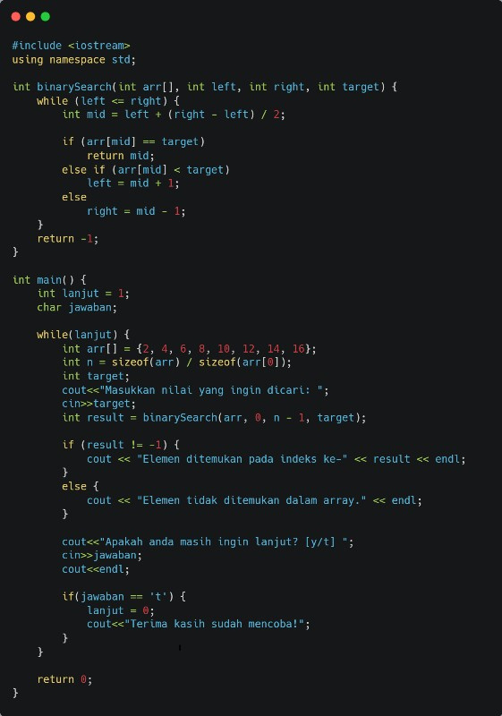
BINARY SEARCH
CODE

Slide 40
CODE
BINARY SEARCH

Slide 41
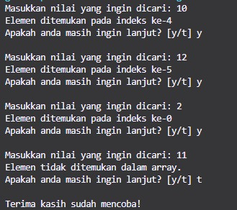
OUTPUT

Slide 42
Apakah ada yang ingin ditanyakan?

Slide 43
TERIMA KASIH

Slide 44
References
  Mathspace. “3.01 Multi-Step Equations | Grade 8 Math | Common Core 8 - 2023 Edition.” Accessed 24 July 2023, https://mathspace.co/textbooks/syllabuses/Syllabus-1157/topics/Topic-21905/subtopics/Subtopic-279899
Mathspace. “3.02 Multi-Step Equations with rational numbers| Grade 8 Math | Common Core 8 - 2023 Edition.” Accessed 24 July 2023, https://mathspace.co/textbooks/syllabuses/Syllabus-1157/topics/Topic-21905/subtopics/Subtopic-279900
  Accessed 24 July 2023
  Mathspace. “3.03 Equations with variables on both sides | Grade 8 Math | Common Core 8 - 2023 Edition.” Accessed 24 July 2023, https://mathspace.co/textbooks/syllabuses/Syllabus-1157/topics/Topic-21905/subtopics/Subtopic-279901 Accessed 24 July 2023

Slide 45
Resource Page
Use these icons and illustrations in your Canva Presentation. Happy designing!
Don’t forget to delete this page before presenting.

Slide 47
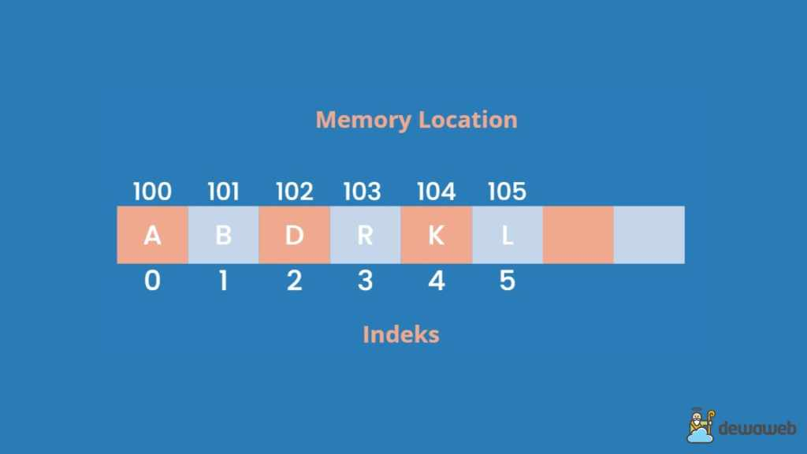
BINARY SEARCH
Notes:
Contohnya, jika kamu punya data nilai mahasiswa, kamu bisa simpan di dalam array nilai. Setiap data nilai menempati satu slot di array dan setiap slot di cek berdasarkan indeksnya.

